Slide 1
Конкурс лучших муниципальных практик и инициатив социально-экономического развития в муниципальных образованиях на территориях присутствия Госкорпорации «Росатом» в 2022 году
КОНКУРСНАЯ ЗАЯВКА
г. Заречный Пензенская область

Slide 2
ЦЕЛЬ
Активизация работы местных сообществ путем выявления и поддержки социально-ориентированных инициатив горожан для вовлечения в решение вопросов развития городской среды.
ЗАДАЧИ
Определение актуальных городских проблем, которые можно решить путем вовлечения городских сообществ
Налаживание коммуникативных и деловых связей, поиск единомышленников
Повышение уровня компетенций в области проектной деятельности членов городских сообществ
Продвижение опыта совместной работы среди горожан, тиражирование успешных практик

Slide 3
ЭТАПЫ РЕАЛИЗАЦИИ ПРАКТИКИ
Подготовительные работы
Проведение информационной компании;
Приглашение спикеров; Составление базы участников; закупка необходимого оборудования
Проведение двухдневного форума
Формат мероприятия – деловая игра, разработанная на основе лучших мировых методик работы с городскими, деловыми и профессиональными сообществами и территориями
Формирование городских сообществ на основе общих интересов
Реализация социально-
значимых
мероприятий силами активистов городских сообществ
Подведение итогов работы сообществ в 2021 году, награждение активистов.
Планирование работ в 2022 году.

Slide 4
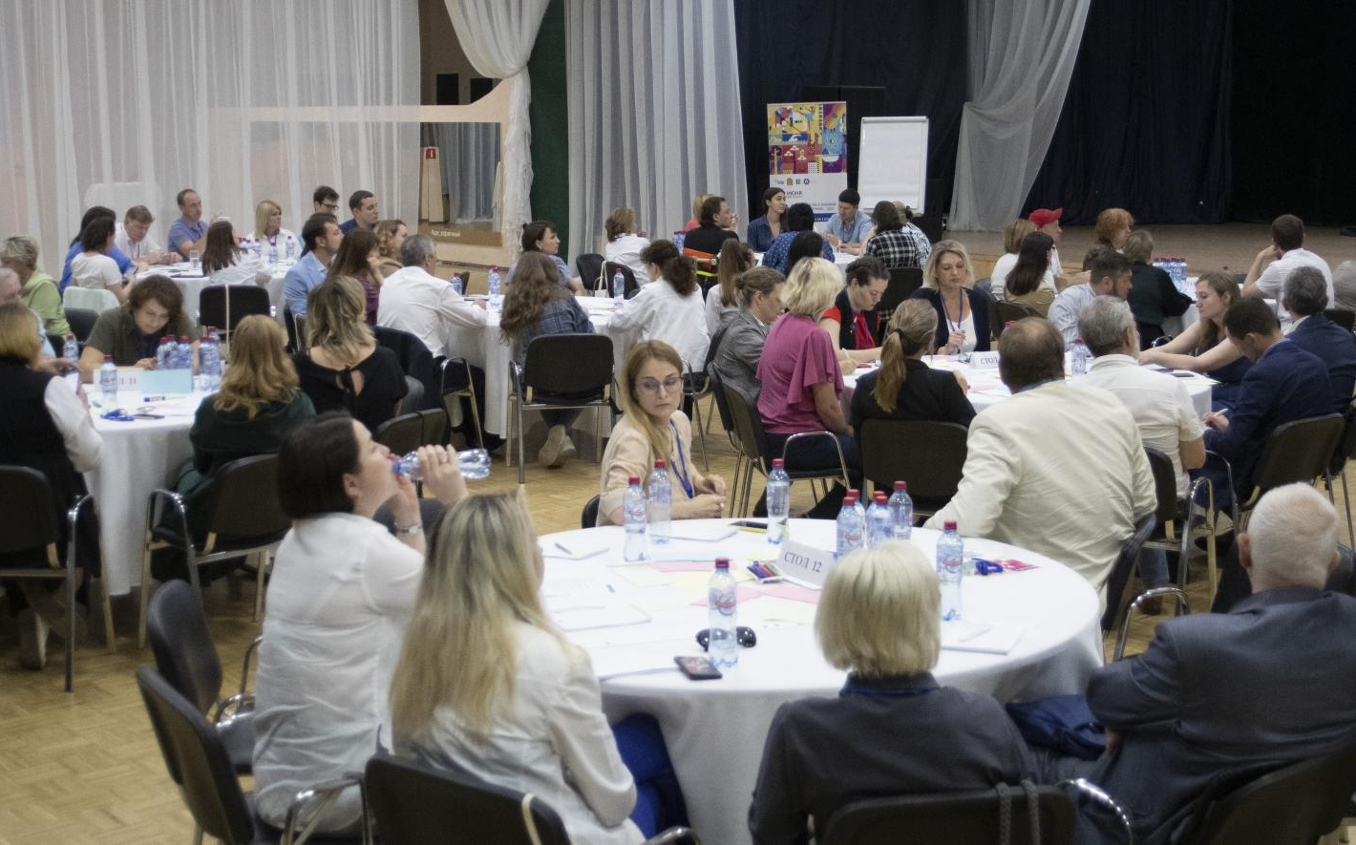
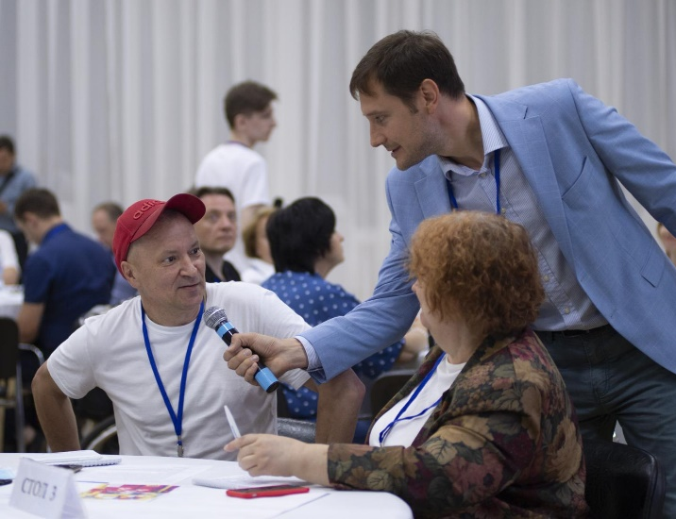
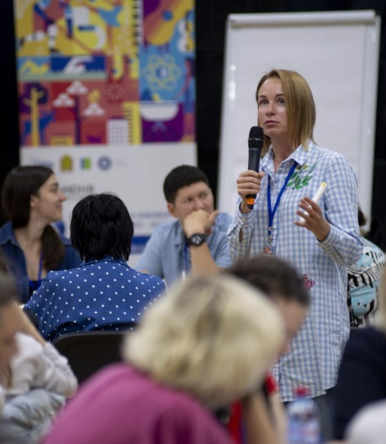
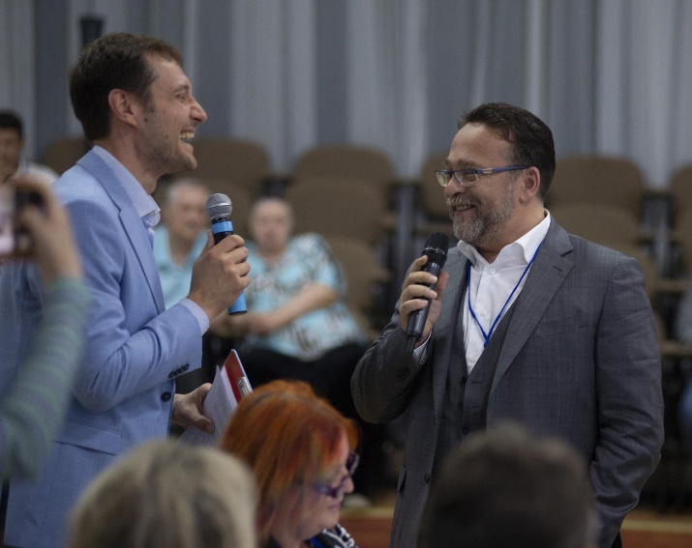
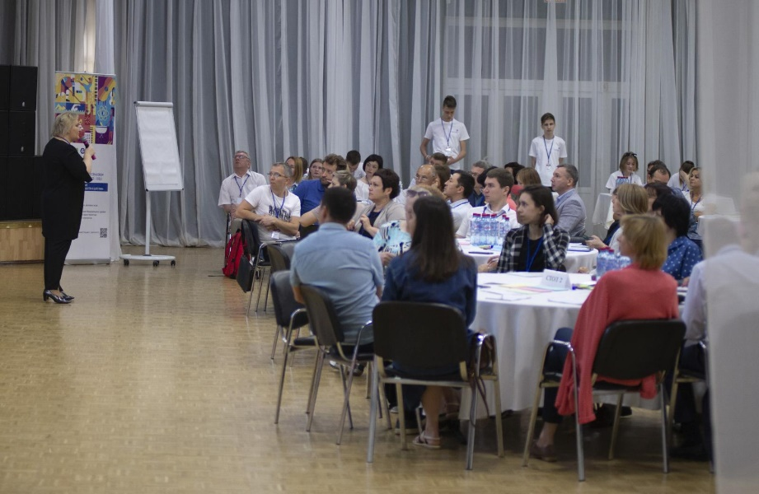
9-10 июня 2021

Slide 5
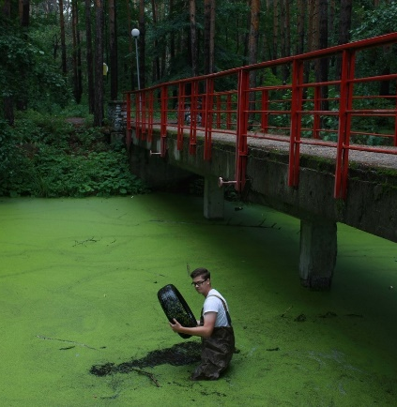
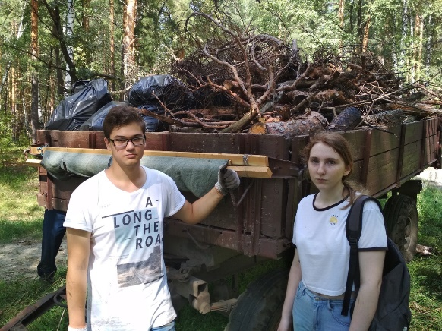
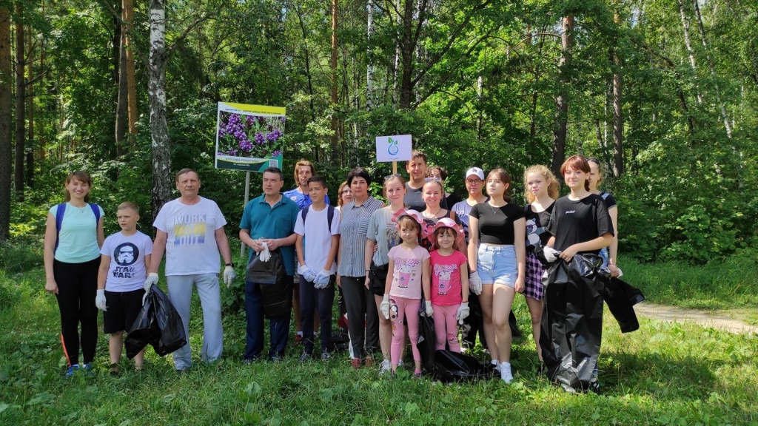
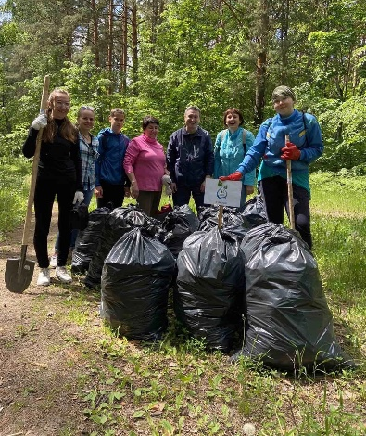
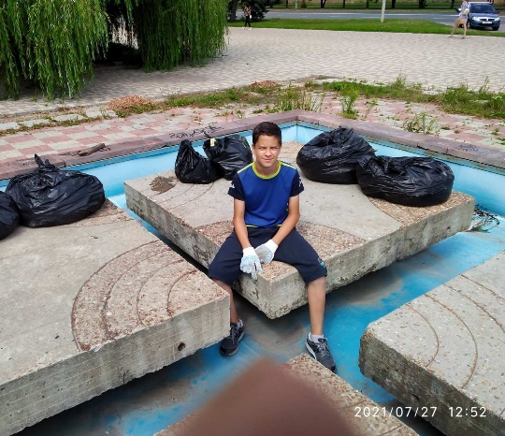
Сообщество «Эко драйв»
сообщество по экологическому улучшению города Заречного с девизом «Сделаем город чище и красивее!»
В 2021 году провели:
2 акции «Greenday» на территории зоны отдыха «Лесная»;
провели 4 субботника по сбору мусора;
организовали сбор старых машинных покрышек;
провели 2 акции по посадке саженцев деревьев на территории города.

Slide 6
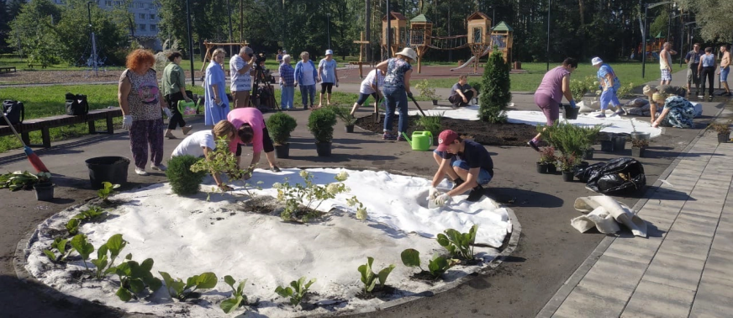
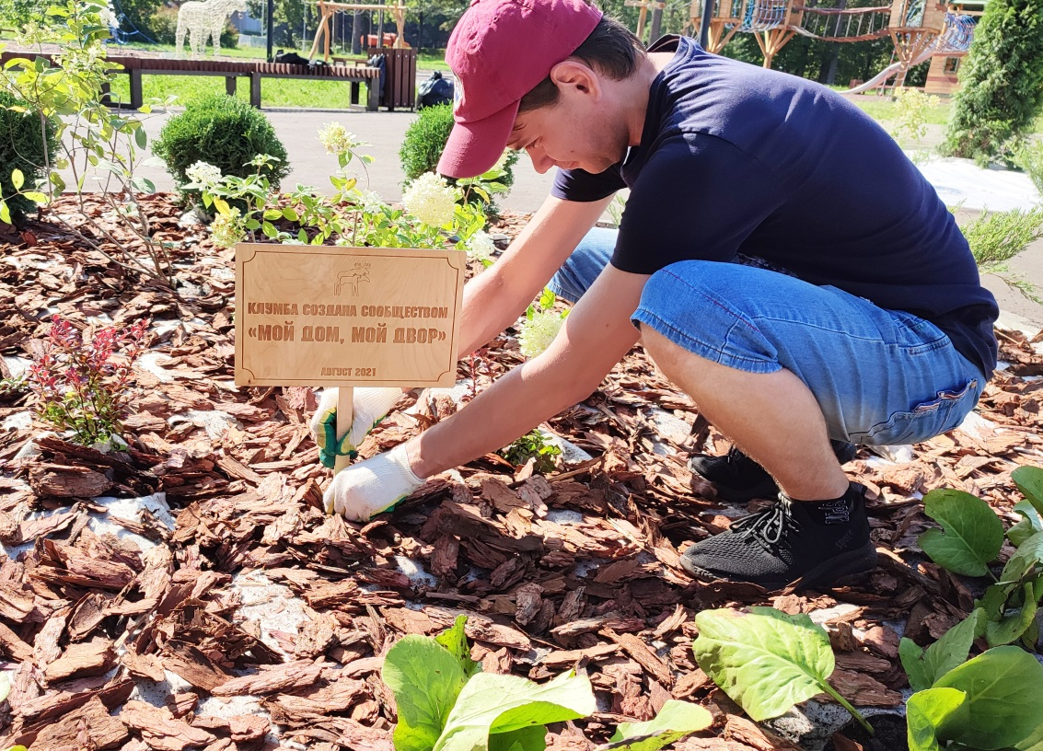
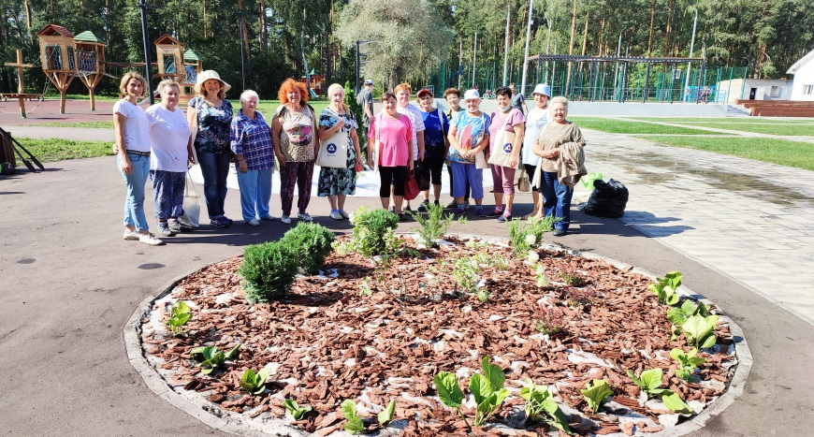
Сообщество «Мой дом, мой двор»
Сообщество жителей многоквартирных домов, заинтересованных в благоустройстве придомовых территорий.
В 2021 году были созданы 3 цветника на территории городского парка

Slide 7
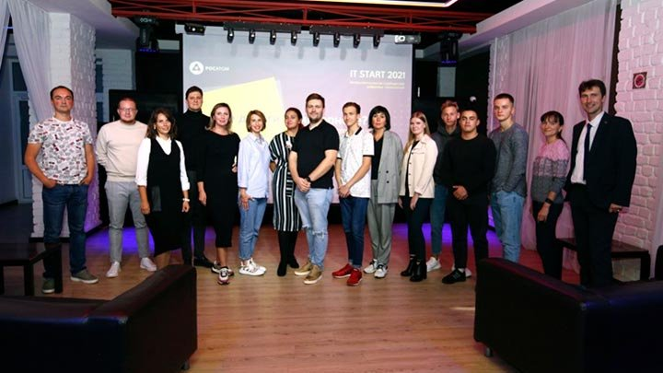
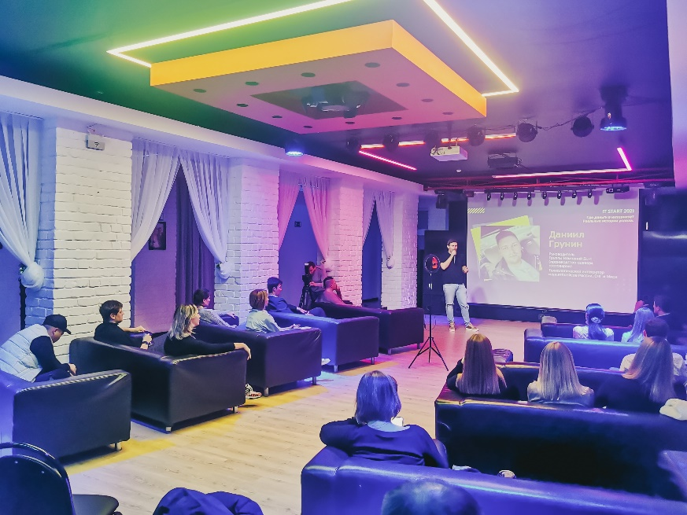
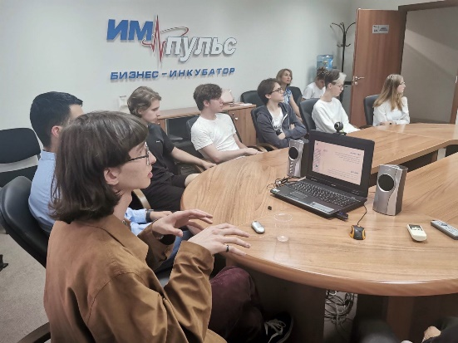
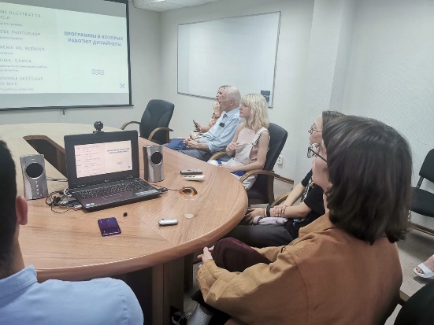
Сообщество «IT старт»
интеллектуальное сообщество цифровых технологий, цель которого - создание креативного пространства для получения новых компетенций в области цифровых технологий.
В 2021 году были организованы несколько встреч с экспертами для развития коммуникаций и получения новых компетенций и цикл семинаров по обучению ведения социальных сетей с приглашенным экспертом в области SMM.

Slide 8
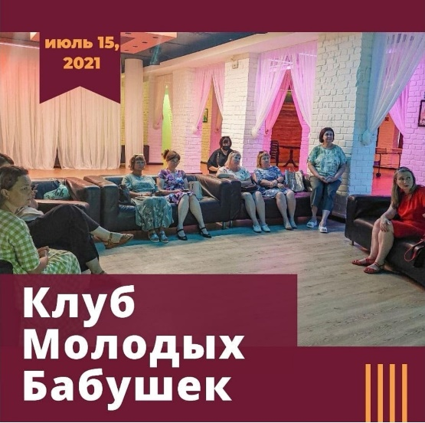
Лаундж пространство «Открытая дверь» - пространство для свободного творчества, делового общения, реализации идей открылось в центральной городской библиотеке.
Сообщество «Клуб молодых бабушек».
Цель клуба — подготовить самых близких родственников ко встрече с новым членом семьи. На встречах эксперты рассказывают будущим мамам и бабушкам об основных правилах послеродового восстановления, о современных подходах к уходу за младенцем, а также о том, как легко адаптироваться к новой роли бабушки и дедушки.

Slide 9
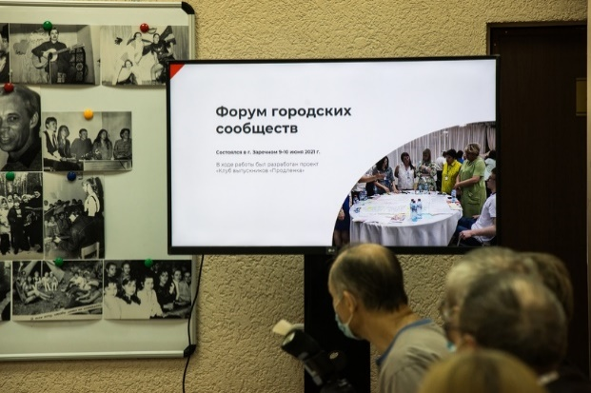
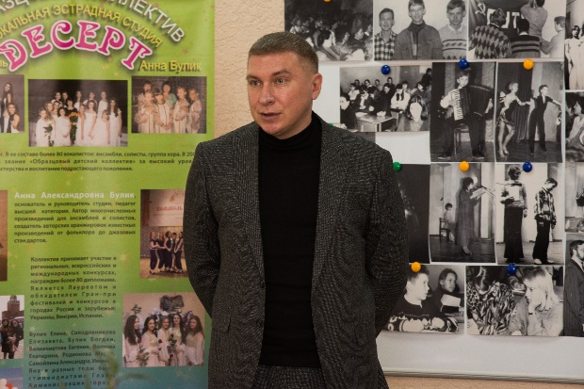
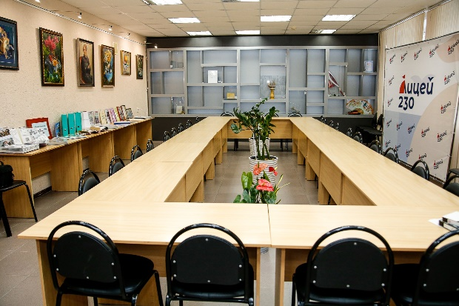
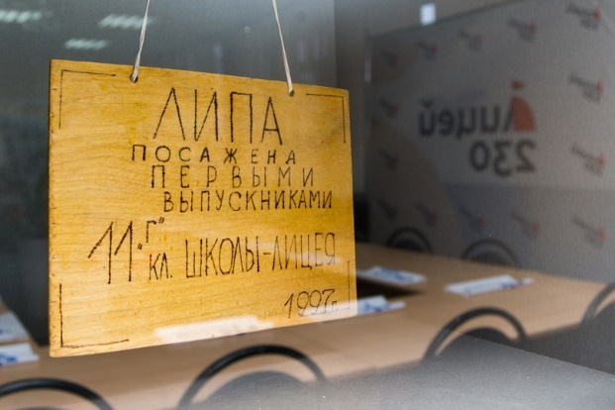
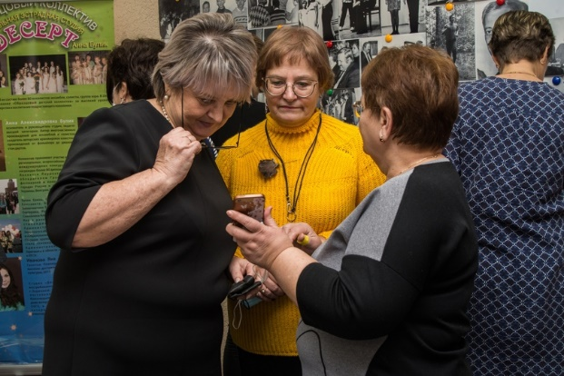
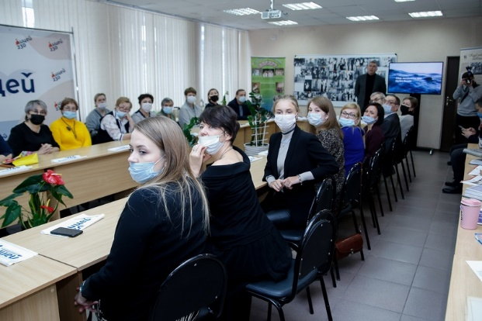
Сообщество выпускников и учащихся лицея №230
При создании музея проводился сбор информации, предметов и визуальных данных. В этом помогали все неравнодушные к идее проекта зареченцы — и выпускники, и педагоги, и современные школьники.

Slide 10
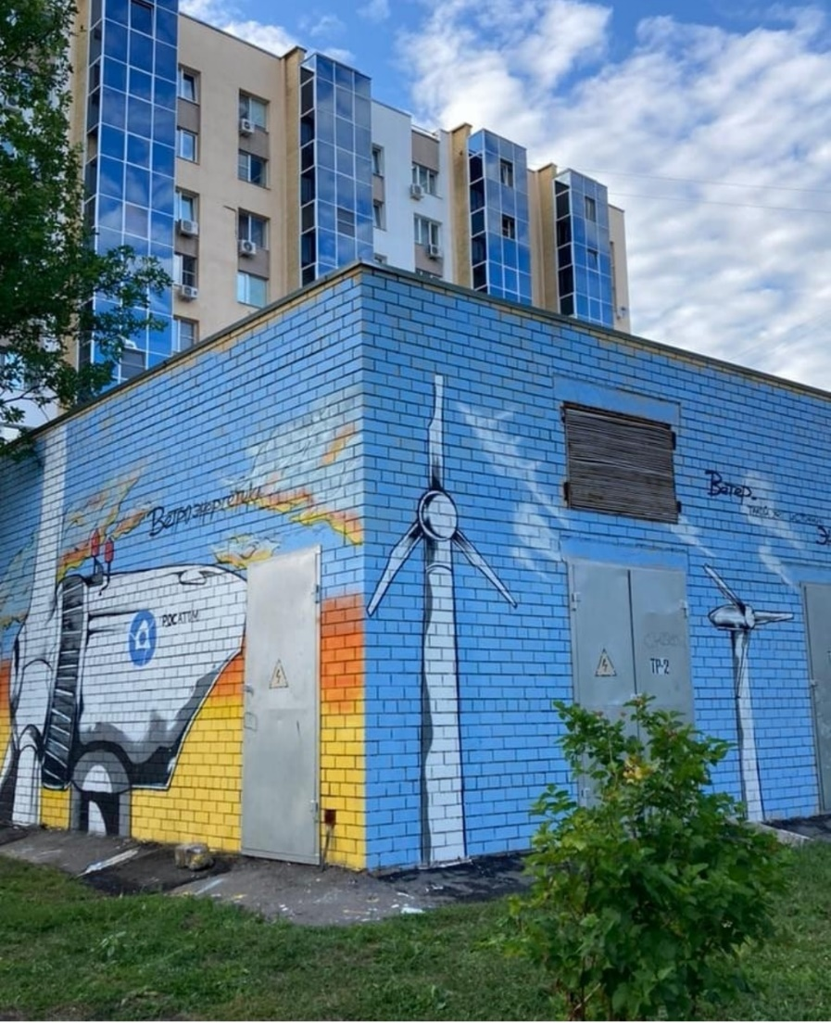
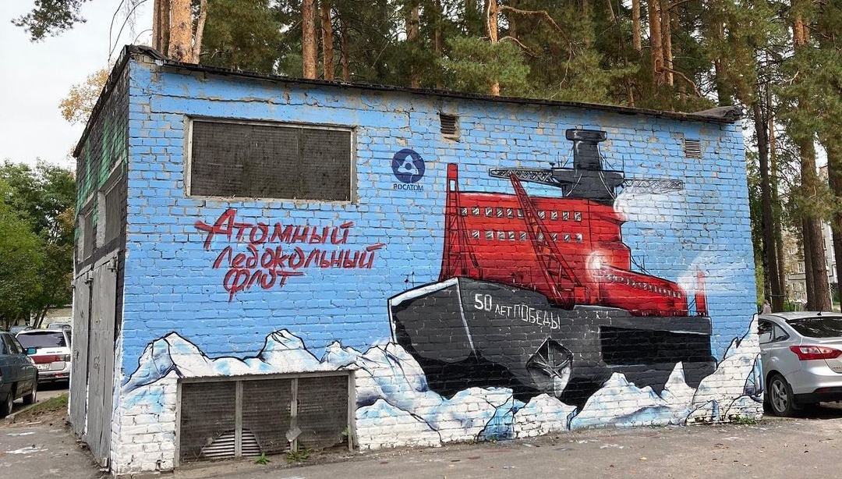
Сообщество «Росатом в город».
Суть проекта заключается в оформление трансформаторных будок на территории города Заречного в корпоративном стиле. В этом году были раскрашены 2 трансформаторные будки в 2021 г. На одной из них была изображена тема «Ветрогенератор», на второй «Атомный ледокол». В 2022 г. планируется раскрасить еще 13 трансформаторных будок.

